Slide 1





AUTOUP
오토업 플레이스 · 서비스 제안서
AI 상담원
방금
오전 2:14 · 주차 문의에 답하고 예약까지 완료
손님을 대신 받아주는
디지털 직원, 오토업
예약 확정
방금
확정 문자가 손님에게 자동 발송되었습니다
자동 홍보
방금
새 글이 7개 채널에 발행 대기 중입니다
홈페이지 · AI 상담 · 예약 · 견적 · 고객관리 · 검색 노출 · 자동 홍보까지.
직원을 더 뽑지 않고, 대행사에 맡기지 않고, 월 3.9만 원부터.
오늘의 장사 보고
방금
어제 문의·예약·후기 요약이 도착했습니다
7일 무료 체험
카드 등록 없이 시작
언제든 취소
* 화면 예시
autoup.kr
Notes:
오토업은 '홈페이지 제작'이 아니라 매일 일하는 디지털 직원이라는 점을 첫 문장으로 강조합니다. 무료 체험·카드 등록 없음을 먼저 보여 부담을 낮춥니다.

Slide 2





사장님, 이런 적 없으세요?
매출은 가게 문 앞에서 조용히 새어 나갑니다
밤 10시에 온 문의
그렇다고 사람에게 맡기면
아침에 답하면, 손님은 이미 다른 가게에 예약했습니다
월 250만 원
여기저기 흩어진 문의
전화·문자·네이버·인스타 — 나중에 찾으려 해도 찾을 수 없습니다
직원 한 명 채용
기억에만 남은 손님
월 50~100만 원
연락처가 남지 않아 재방문은 운에 맡기고 있습니다
홍보 대행 맡기기
검색해도 안 보이는 우리 가게
작은 가게가 매달 감당하기엔 무겁습니다.
옆 가게는 매주 글이 올라가는데, 우리 가게는 보이지 않습니다
도구가 없어서가 아니라, 손님이 오는 길과 매장 운영이 서로 끊겨 있어서입니다.
AUTOUP 서비스 제안서
02 / 32
Notes:
사장님이 '맞아, 우리 얘기네'라고 느끼게 하는 슬라이드입니다. 네 가지 중 가장 공감하는 항목을 물어보고 대화를 시작하세요.

Slide 3







왜 지금인가
손님이 가게를 찾는 방법이 바뀌었습니다
예전에는 지나가다 간판을 봤습니다. 지금은 검색하고, 후기를 읽고, AI에게 묻습니다.
STEP 1
STEP 2
STEP 3
STEP 4
STEP 5
네이버에
'지역 + 업종' 검색
플레이스
후기·사진 확인
블로그에서
실제 후기 확인
챗GPT·제미나이에
'추천해줘'
밤 10시에 문의
답은 아침 9시
여기서 안 보이면
여기서 안 보이면
여기서 안 보이면
여기서 안 보이면
여기서 안 보이면
존재하지 않는
가게
믿을 수 없는
가게
검증되지 않은
가게
추천 목록에
없는 가게
이미 다른 곳에
예약한 손님
가게가 나빠서가 아니라, 손님이 보는 자리에 없어서 놓칩니다.
AUTOUP 서비스 제안서
03 / 32
Notes:
손님의 여정 다섯 단계 중 어디서 빠지고 있는지 사장님과 함께 짚어 봅니다. 특히 4단계 AI 추천은 아직 대부분의 가게가 준비하지 못한 영역입니다.

Slide 4





오토업은 무엇인가
직원 한 명이 하는 일을 오토업이 대신합니다
홈페이지 업체는 만들어 주고 끝납니다. 오토업은 매일 아침 출근해서 일합니다.
사람으로 치면
사람으로 치면
사람으로 치면
24시간 문 열린 매장
전화 받는 직원
카운터 직원
매장 홈페이지 · 손님 폰 바로가기
AI 상담원 — 365일 24시간
예약 접수 · 견적서 작성
사람으로 치면
사람으로 치면
사람으로 치면
단골 챙기는 직원
마케팅 담당자
매장 관리자
고객 관리 · 단골 연락 · 리뷰 응대
검색 노출 최적화 · 7채널 홍보 글
매일 아침 장사 보고 (프로)
경쟁 상대는 무료 홈페이지가 아니라 인건비입니다. 직원 월 250만 원 vs 오토업 월 3.9만 원부터
AUTOUP 서비스 제안서
04 / 32
Notes:
여섯 가지 역할을 '사람'에 빗대 설명합니다. 사장님이 지금 직접 하고 있는 역할이 몇 개인지 세어 보시게 하면 효과적입니다.

Slide 5

달라지는 것
같은 가게인데, 손님 눈에는 이렇게 달라집니다
 | 지금 | 오토업을 쓰면
밤에 온 문의 | ✕ 아침에 확인 → 이미 놓침 | ✓ AI가 즉시 응대 → 예약까지 완료
검색 노출 | ✕ 네이버 플레이스 하나 | ✓ 7개 채널 + AI 검색
홍보 글 | ✕ 시간 날 때 한두 번 | ✓ 매주 정해진 요일에 자동 발행
다녀간 손님 | ✕ 사장님 기억에만 남음 | ✓ 명단 · 방문 이력 · 재방문 문자
견적 요청 | ✕ 전화로 받아 적기 | ✓ 요약 · 견적서 초안 자동 작성
매달 드는 돈 | ✕ 대행 50~100만 원 | ✓ 월 3.9만 원부터
사장님은 그대로, 손님이 만나는 가게만 달라집니다.
AUTOUP 서비스 제안서
05 / 32
Notes:
표의 마지막 줄 '매달 드는 돈'에서 멈추고, 대행 비용 대비 차이를 강조합니다.

Slide 6

오토업 한눈에 보기
손님이 찾아오고, 문의하고, 다시 오기까지 — 한 곳에서
손님 맞이
응대 · 예약
단골 관리
노출 · 홍보
우리 가게를 처음 만나는 곳
문의를 매출로 바꾸는 곳
한 번 온 손님을 다시 부르는 곳
새 손님을 데려오는 곳
① 매장 홈페이지
④ AI 상담원
⑦ 고객 관리
⑨ 검색 노출
② 손님 폰 바로가기
⑤ 견적 · 문의
⑧ 리뷰 관리
⑩ AI 검색 최적화
③ 네이버 플레이스 연동
⑥ 예약 · 노쇼 방지
⑪ 7채널 자동 홍보
⑫ 자료 기반 글 작성
⑬ 발행 전 검사
⑭ 성과 측정
AUTOUP 서비스 제안서
06 / 32
Notes:
이후 장표의 목차입니다. 사장님이 가장 급한 그룹부터 먼저 보여 드려도 됩니다.

Slide 7
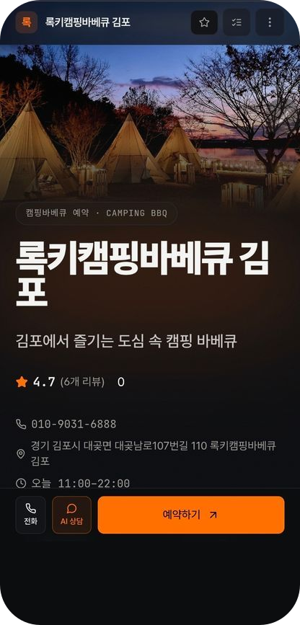
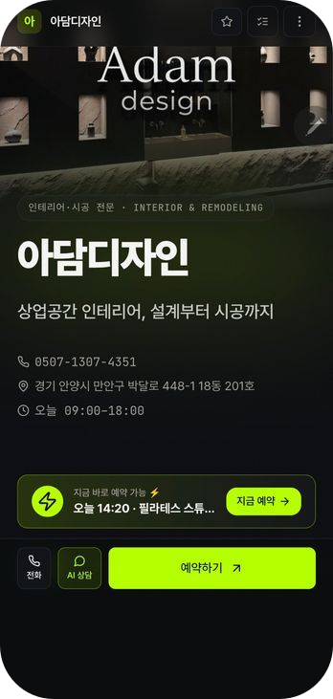
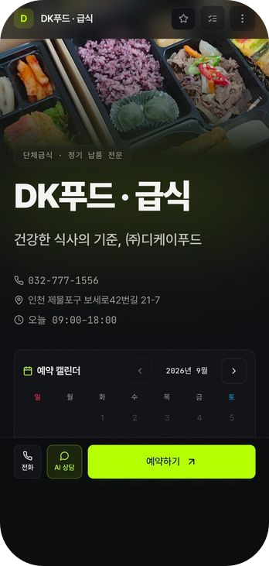

손님 맞이
① 매장 홈페이지
업종에 맞춘 매장 홈페이지가
이미 준비돼 있습니다
빈 화면에서 시작하지 않습니다. 업종만 고르면 메뉴·예약 단계·문의 항목이 그 업종에 맞게 들어가 있습니다.
21개 업종 맞춤 — 미용실·식당·펜션·병원·세차·시공·청소·출장수리 등
매장 이름·업종·연락처만 주시면 오토업이 만들어 둡니다
사진·소개·가격은 사장님이 확인하고 고치기만 하면 됩니다
외우기 쉬운 한글 주소 — autoup.kr/@매장이름
인테리어
캠핑 바베큐
단체급식
사장님 효과
제작비 100~300만 원 없이 바로 오픈
AUTOUP 서비스 제안서
07 / 32

Slide 8
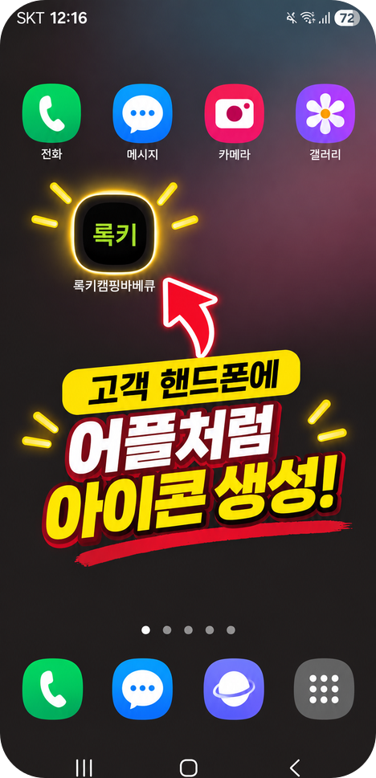
손님 맞이
② 손님 폰 바로가기
앱을 만들지 않고도
손님 폰에 우리 가게 아이콘을
손님이 [홈 화면에 추가]를 한 번만 누르면 우리 가게 아이콘이 폰에 남습니다. 앱 개발비는 0원입니다.
매장 로고가 그대로 앱 아이콘 — 로고가 없으면 상호로 자동 제작
인쇄용 QR 제공 — 계산대·명함·현수막에 붙이면 끝
알림 보내기 가능 — 문자값 0원으로 단골에게 새 소식 전달
사장님용 운영 앱도 같은 방식 — 새 예약이 오면 폰이 진동
사장님 효과
앱 개발비 0원, 문자값 0원으로 단골과 연결됩니다
AUTOUP 서비스 제안서
08 / 32

Slide 9
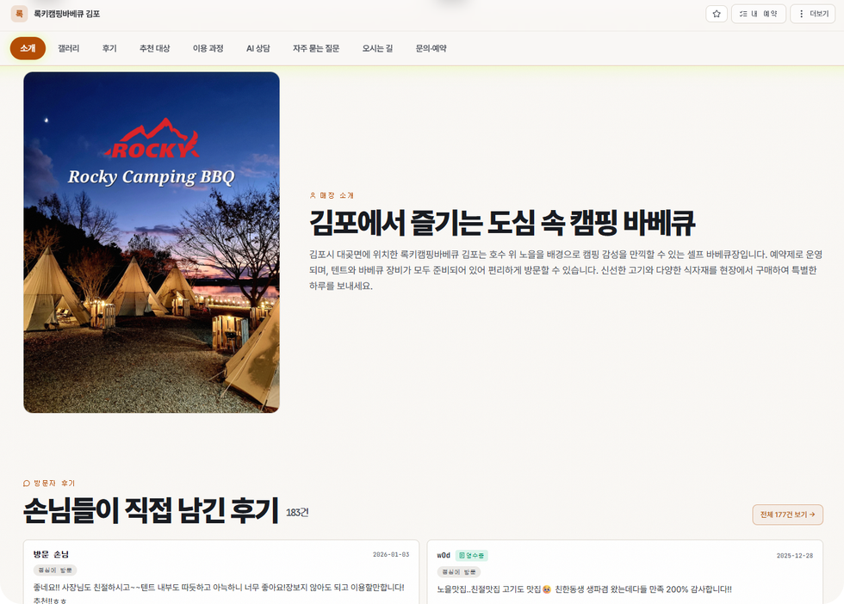
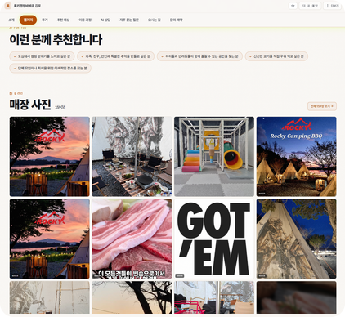
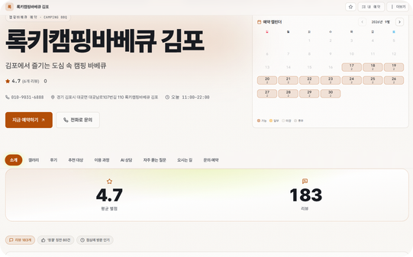
손님 맞이
③ 네이버 플레이스 연동
autoup.kr/@록키캠핑바베큐
네이버에 쌓아 둔 사진·후기를
그대로 가져와 씁니다
손님이 가장 먼저 보는 곳은 네이버 플레이스입니다. 오토업은 플레이스와 경쟁하지 않고, 그 자료를 끌어와 활용합니다.
사진·후기·편의시설·영업시간을 매장 페이지로 가져옵니다
추천 대상 · 매장 사진
후기 AI 분석
후기를 AI가 읽고 강점·분위기·추천 대상을 정리합니다
정리된 자료가 홍보 글의 재료 — 없는 이야기는 쓰지 않습니다
매달 한 번 새 후기·사진을 자동으로 다시 가져옵니다
플레이스 등록 여부와 빠진 항목까지 점검해 드립니다
사장님 효과
한 번 쌓아 둔 네이버 정보로 매장 페이지와 홍보 글까지 채웁니다
AUTOUP 서비스 제안서
09 / 32

Slide 10
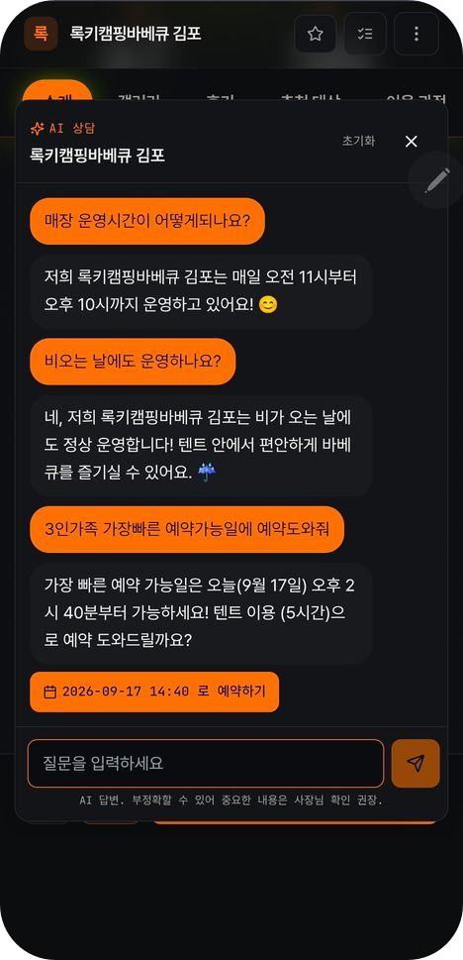
응대 · 예약
④ AI 상담원
365일 24시간,
우리 가게만 아는 AI 상담원
일반 챗봇이 아닙니다. 우리 매장의 메뉴·가격·영업시간·주차·후기를 알고 답합니다.
새벽에 온 질문에도 바로 답합니다 — 놓치는 문의가 없습니다
예약 가능한 시간을 안내하고, 그 자리에서 예약까지 받습니다
모르는 내용은 지어내지 않고 사장님께 문의로 넘깁니다
사장님 답변이 쌓일수록 사장님 말투로 답합니다 (프로)
병의원·법률 등 전문 분야는 확답 대신 '상담 연결'로 응대합니다
사장님 효과
밤 10시에 온 문의가, 아침에는 이미 예약으로 바뀌어 있습니다
AUTOUP 서비스 제안서
10 / 32

Slide 11
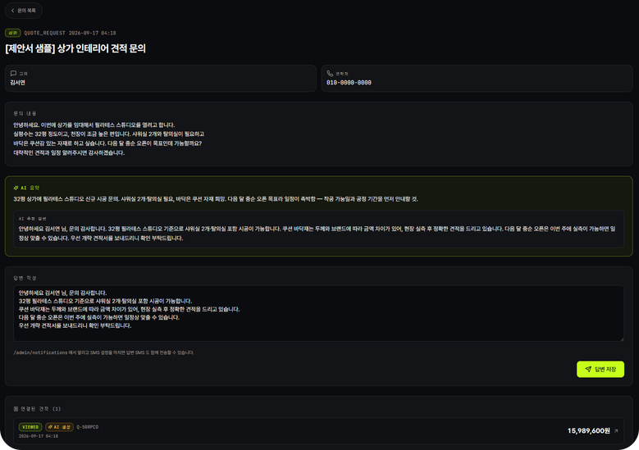
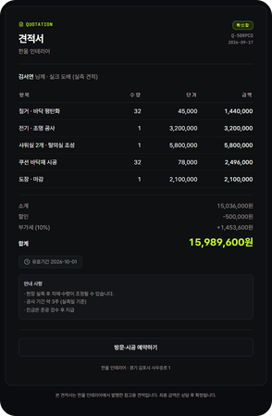
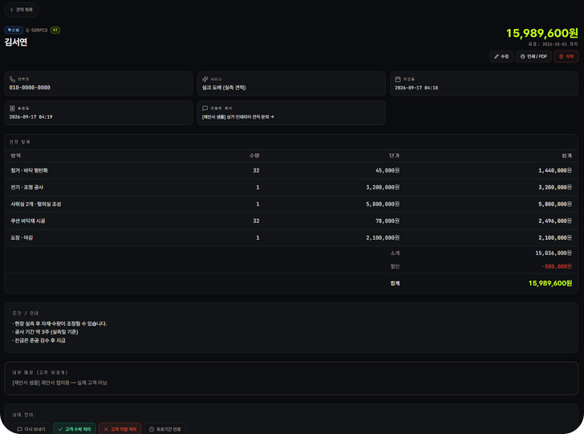
응대 · 예약
⑤ 견적 · 문의
autoup.kr/admin/inquiries
손님 화면
견적 문의가 오면
초안이 먼저 나와 있습니다
시공·인테리어·B2B처럼 가격을 바로 정하기 어려운 업종을 위한 기능입니다.
autoup.kr/admin/quotes
손님이 적은 상황을 AI가 핵심만 요약합니다
매장 단가표를 보고 견적서 초안을 자동으로 씁니다
사장님은 확인하고 고쳐서 보내기만 하면 됩니다
손님은 카톡·문자로 받은 링크에서 견적을 확인합니다
문의가 예약·계약으로 이어졌는지 자동으로 기록됩니다
사장님 효과
전화로 받아 적던 견적 업무가 '확인 후 보내기'로 끝납니다
AUTOUP 서비스 제안서
11 / 32

Slide 12
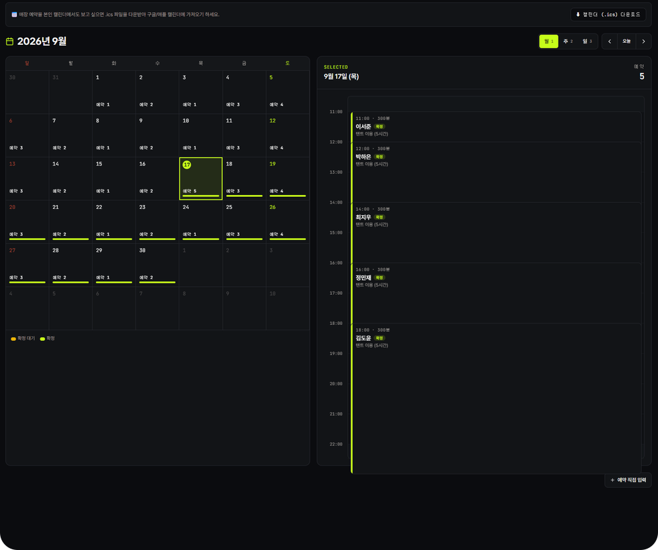
응대 · 예약
⑥ 예약 · 노쇼 방지
autoup.kr/admin/bookings
예약은 받고,
노쇼는 막습니다
시간제·박 단위·인원·객실/텐트/배 단위까지, 업종마다 다른 예약 방식에 맞춰 받습니다.
비회원 예약 — 이름·전화번호만으로 (가입 강요 없음)
예약 확정·거절·취소 문자를 자동으로 보냅니다
노쇼 위험이 높은 손님에게는 예약금 안내 자동 발송
새 예약은 사장님 폰으로 30초 이내 알림
구글·애플 캘린더로 일정 내보내기
사장님 효과
예약 응대에 쓰던 시간은 줄고, 노쇼로 비는 자리도 줄어듭니다
AUTOUP 서비스 제안서
12 / 32

Slide 13
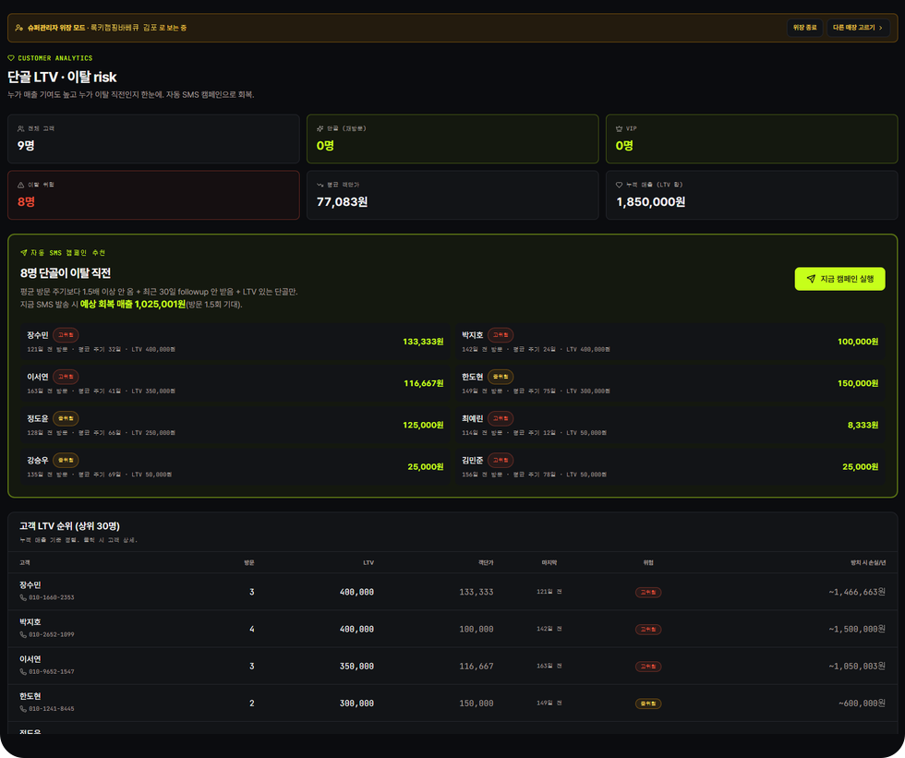
단골 관리
⑦ 고객 관리
autoup.kr/admin/customers
다녀간 손님을 기억하고
다시 부릅니다
새 손님 한 명을 데려오는 비용은 단골 한 명을 다시 부르는 비용보다 훨씬 큽니다.
예약 한 번이면 고객 명단에 자동으로 등록됩니다
방문 횟수·마지막 방문일·노쇼 이력을 자동 집계합니다
한동안 안 오신 단골에게 보낼 문자를 AI가 써 둡니다
재방문 쿠폰 자동 발급 — 1인 1회, 기간 지정
단골 추천 — 친구를 데려오면 두 사람 모두 혜택 (프로)
사장님 효과
재방문을 운에 맡기지 않고, 시스템으로 만듭니다
AUTOUP 서비스 제안서
13 / 32

Slide 14
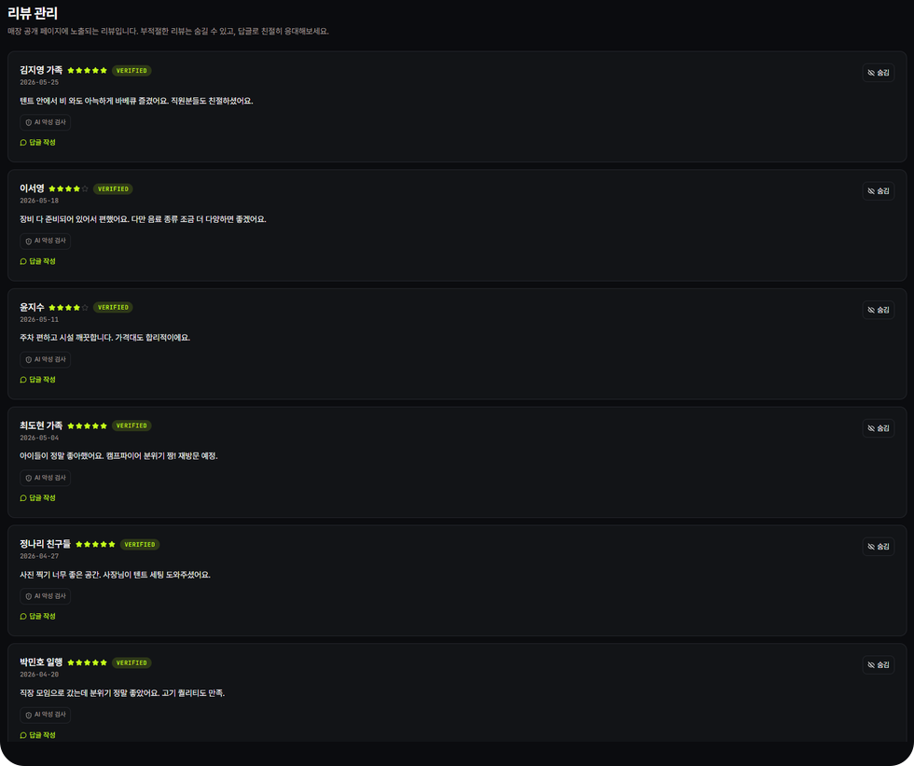
단골 관리
⑧ 리뷰 관리
autoup.kr/admin/reviews
좋은 후기는 살리고,
악성 후기는 대응합니다
손님은 후기를 보고 가게를 고릅니다. 답글부터 악성 후기 신고까지 오토업이 챙깁니다.
후기 답글 초안을 사장님 말투로 AI가 작성합니다
경쟁업체 비방·허위 후기를 판별해 위험도 표시 (프로)
네이버 신고 양식까지 자동 작성 — 복사해서 제출만
자주 나오는 칭찬을 뽑아 매장 페이지에 보여 줍니다
월별 후기 추이와 부정 신호를 먼저 알려 드립니다
사장님 효과
답글도, 신고서도 — 확인하고 붙여넣기만 하면 됩니다
AUTOUP 서비스 제안서
14 / 32

Slide 15
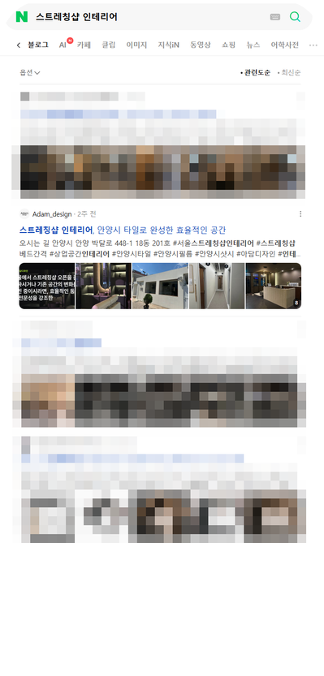
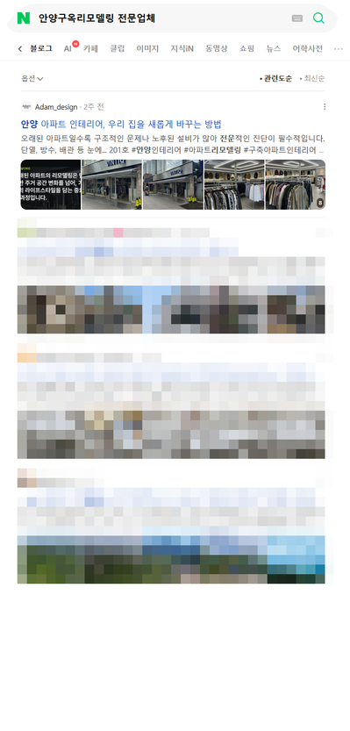
노출 · 홍보
⑨ 검색 노출
네이버·구글·빙에서
우리 가게가 보이게
페이지를 만들어 두기만 해서는 검색에 잡히지 않습니다. 오토업은 검색엔진이 읽기 좋은 구조로 만들고, 글이 올라가는 즉시 알립니다.
'지역명 + 업종 + 상황'이 들어간 제목·본문으로 자동 작성
발행 즉시 네이버·빙에 새 글 알림 (IndexNow 자동 전송)
구글에는 사이트맵(사이트 목차)을 자동 제출
'서초동 변호사'처럼 손님이 검색하는 말로 안내 페이지 생성
검색엔진이 읽는 전자 명함(JSON-LD) 자동 표기
'스트레칭샵 인테리어'
'안양구옥리모델링 전문업체'
사장님 효과
검색 로봇이 찾아오기를 기다리지 않고, 먼저 알립니다
AUTOUP 서비스 제안서
15 / 32

Slide 16
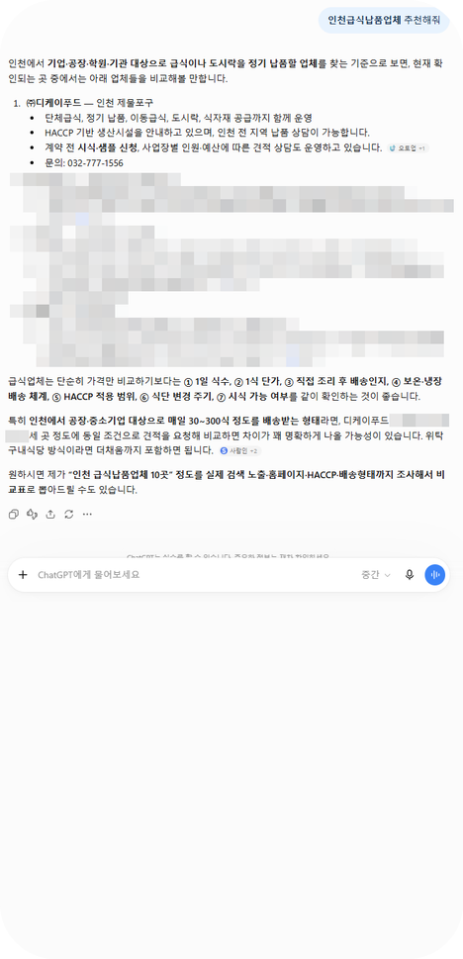
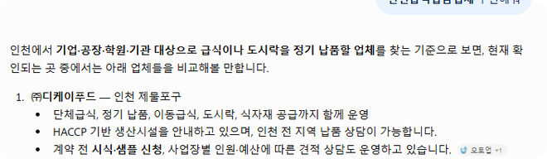
노출 · 홍보
⑩ AI 검색 최적화
요즘 손님은
챗GPT에게 가게를 묻습니다
'인천 급식 납품업체 추천해줘' — AI가 추천하는 목록에 우리 가게가 있어야 합니다.
챗GPT 추천 목록 1번 · DK푸드
네이버·인스타그램은 AI 수집을 막습니다 — 거기에만 있으면 AI에게는 없는 가게
그래서 AI가 읽을 수 있는 채널에 같은 내용을 함께 올려 둡니다
챗GPT·제미나이·클로드가 읽기 좋은 형식으로 업체 정보를 정리합니다
영업 지역을 명시 — 엉뚱한 지역 업체로 오해받지 않게 합니다
AI가 우리 가게를 어떻게 소개하는지 정기적으로 점검합니다
지금 챙길 이유
앞으로가 아니라 지금 일어나는 일입니다
AUTOUP 서비스 제안서
16 / 32

Slide 17











노출 · 홍보
⑪ 7채널 자동 홍보
사진만 올리면, 7개 채널에 각기 다른 글이 올라갑니다
같은 글을 복사해 올리면 검색엔진은 중복 글로 봅니다. 오토업은 채널마다 역할에 맞춰 다른 글을 씁니다.
제공 중
제공 중
제공 중
제공 중
업체 페이지
네이버 블로그
네이버 카페
티스토리
문의·예약이 일어나는 곳
네이버 검색 유입의 핵심
검색보다 먼저 이웃에게
구글·다음 검색 통로
사장님 할 일
사진 올리기
하나
제공 중
제공 중
제공 중
지원 예정
워드프레스
구글 블로거
인스타그램
당근마켓
사장님 도메인에 쌓이는 자산
구글 색인 + AI가 읽는 통로
사진·위치로 동네 발견
동네 장사의 마지막 한 칸
안심 포인트
글은 사장님 계정에 올라갑니다. 그만두셔도 써 둔 글은 사장님 자산으로 남습니다.
AUTOUP 서비스 제안서
17 / 32
Notes:
사장님이 하는 일은 사진 올리기 하나라는 점을 반복합니다. 당근마켓은 지원 예정임을 분명히 안내하세요.

Slide 18
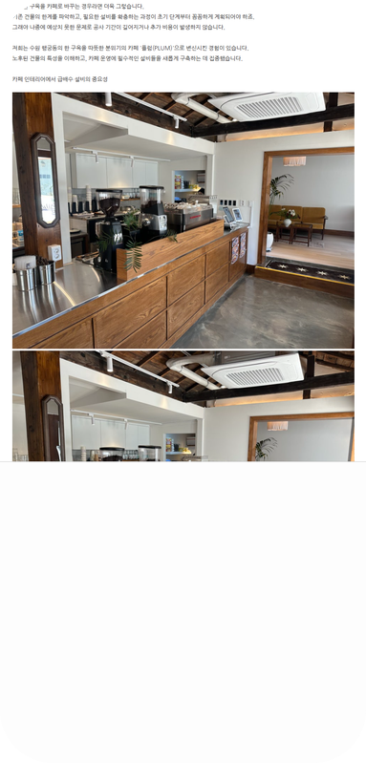
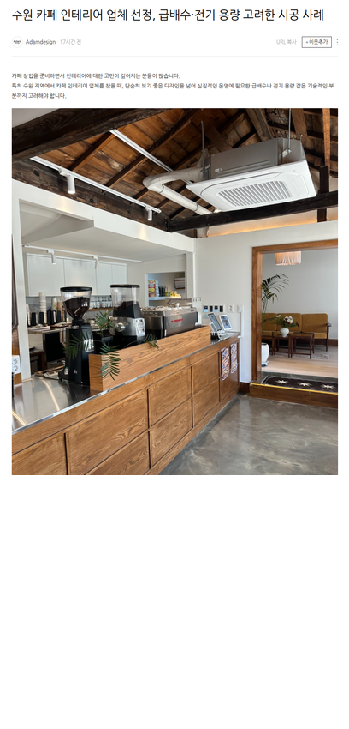
노출 · 홍보
⑫ 자료 기반 글 작성
AI가 지어내지 않습니다.
매장 자료로만 씁니다
흔한 AI 글쓰기의 문제는, 내 매장을 모르는 AI가 그럴듯한 거짓말을 쓴다는 것입니다.
1
매장 자료 읽기
2
매장 요약본 만들기
3
요약본으로만 쓰기
매장 정보·메뉴·네이버 후기·사진
AI가 먼저 읽고 핵심을 정리
그래서 '이 매장의 글'이 나옵니다
지키는 원칙
후기 표현은 실제 후기가 있을 때만 — 없으면 아예 언급하지 않습니다
모르는 사실은 빈칸으로 두고 사장님께 묻습니다
사진 속 차량번호는 가리고, 서류 사진은 올리지 않습니다
아담디자인 블로그 글
AUTOUP 서비스 제안서
18 / 32
Notes:
'AI 글은 믿을 수 없다'는 우려에 대한 답입니다. 자료 → 요약본 → 글의 3단계와 세 가지 원칙을 짚어 주세요.

Slide 19
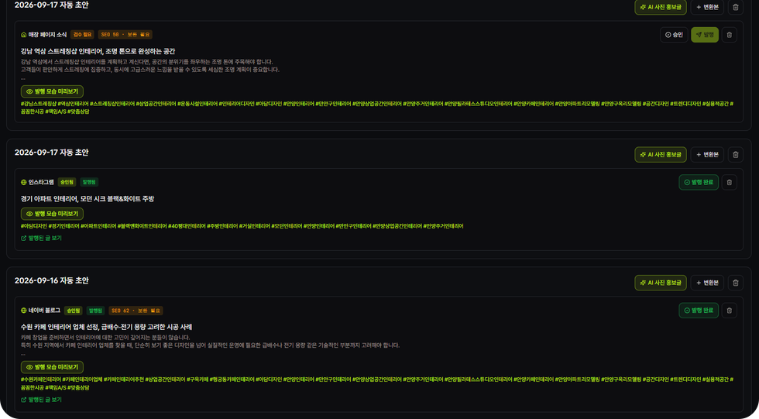





노출 · 홍보
⑬ 발행 전 검사
autoup.kr/admin/publishing
사장님 승인 없이는
한 글자도 나가지 않습니다
기본 설정은 '확인 후 발행'입니다. 원하시면 자동 발행으로 바꿀 수 있습니다.
발행 방식 선택
임시저장
비공개
바로 공개
01
02
03
04
05
자동 검사
중복 확인
사장님 확인
발행
결과 기록
글자 수·업체명 반복·금지 표현·필수 정보 누락 확인
주제가 겹치면 새 글 대신 기존 글을 최신으로 수정
기준에 못 미친 글은 발행하지 않고 검토 대기로
채널별로 사장님 계정에 게시
채널별 결과를 기록하고, 실패하면 다시 시도
AUTOUP 서비스 제안서
19 / 32
Notes:
가장 큰 불안인 '내 이름으로 이상한 글이 올라가면?'에 대한 답입니다. 3번 '사장님 확인' 단계를 강조합니다.

Slide 20
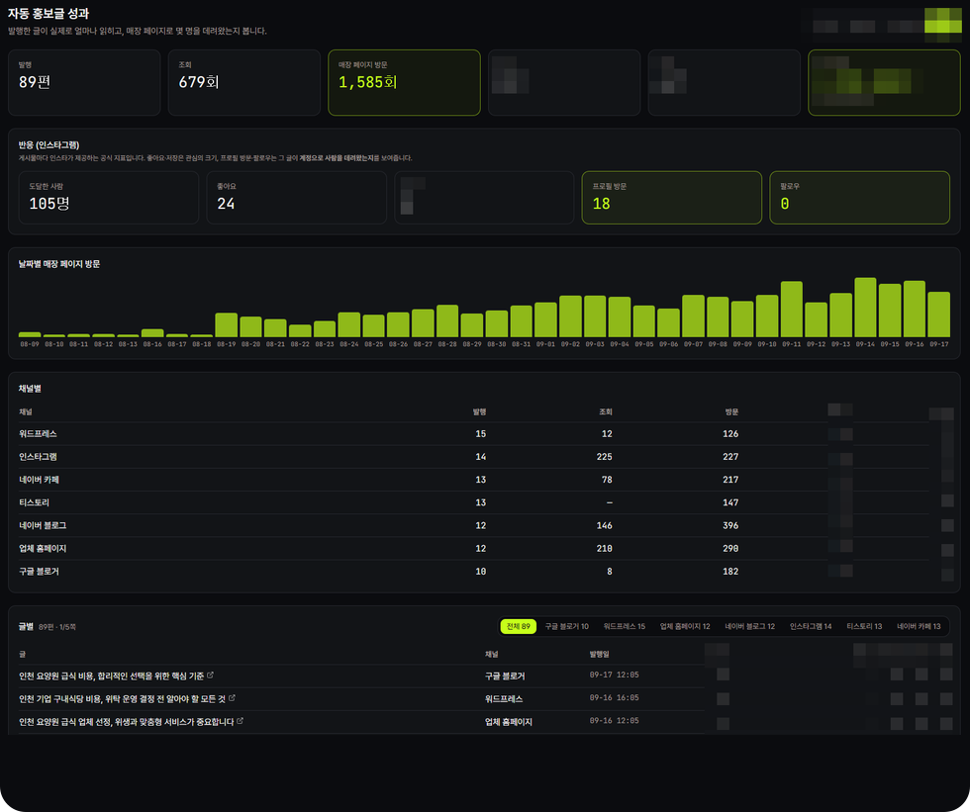

노출 · 홍보
⑭ 성과 측정
autoup.kr/admin/insights
쓴 글이 손님을 데려왔는지
숫자로 확인합니다
홍보 대행의 가장 큰 불만은 '돈은 나가는데 뭐가 달라졌는지 모르겠다'입니다.
검색 순위
검색어별 노출과 순위를 추적
채널 유입
어느 채널에서 몇 명이 들어왔는지 집계
문의 · 예약
그 손님이 문의·예약까지 갔는지 연결
월간 리포트
매달 성과 + 노쇼 방지로 지킨 금액
사장님 효과
'이번 달 무엇이 달라졌는지'가 숫자로 매달 도착합니다
AUTOUP 서비스 제안서
20 / 32
Notes:
노출 → 유입 → 문의·예약 → 월간 리포트로 이어지는 흐름을 설명합니다. 대행사와의 차이는 '결과가 보인다'는 점입니다.

Slide 21
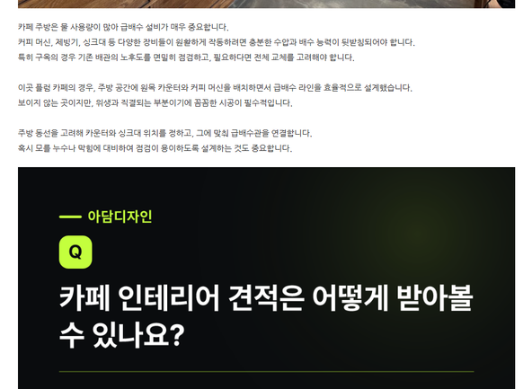
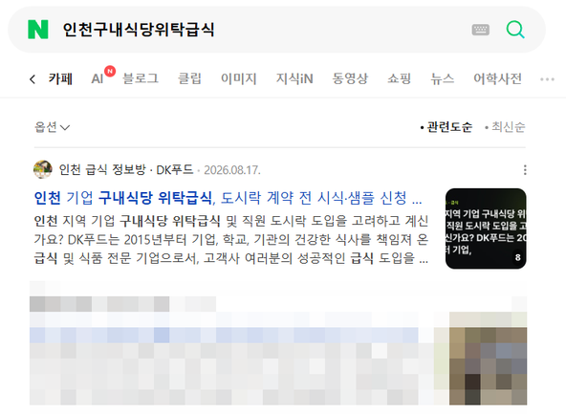
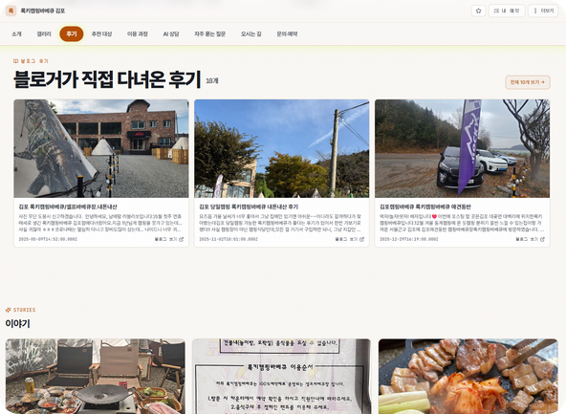



실제 사용 사례
이미 이렇게 쓰고 계십니다
업종이 달라도 같은 방식으로 일합니다. 오토업으로 운영 중인 세 업체의 실제 화면입니다.
아담디자인
인테리어 · 시공
DK푸드
단체급식 · 납품
록키캠핑바베큐
캠핑 바베큐
자동 발행된 블로그 글
네이버 카페 검색 첫 화면
블로거 후기 자동 정리
시공 사례 글 끝에 견적 문의 안내까지 들어갑니다
'인천구내식당위탁급식' 검색 결과에 업체 글이 노출됩니다
네이버 블로거 후기와 매장 이야기가 페이지에 모입니다
AUTOUP 서비스 제안서
21 / 32
Notes:
상담 대상과 가장 가까운 업종의 사례부터 설명합니다. 세 업체의 매장 페이지 화면은 ① 매장 홈페이지 장표에 있습니다.

Slide 22
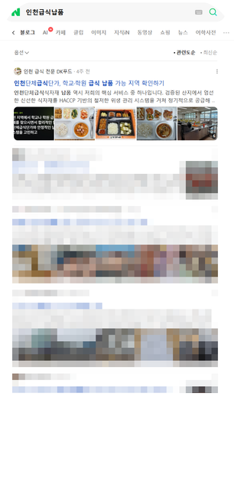
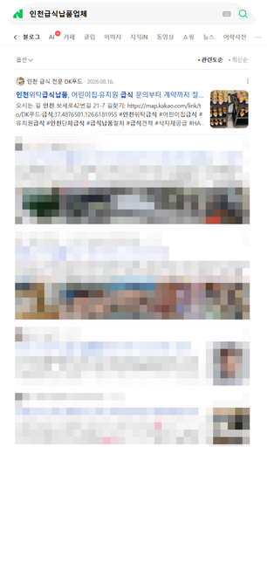
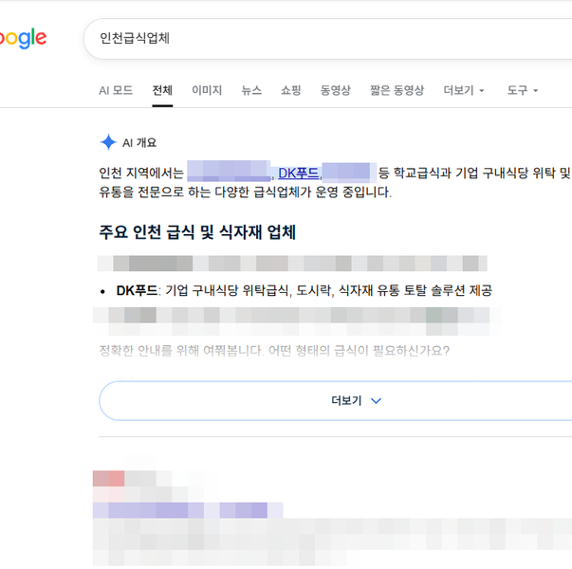
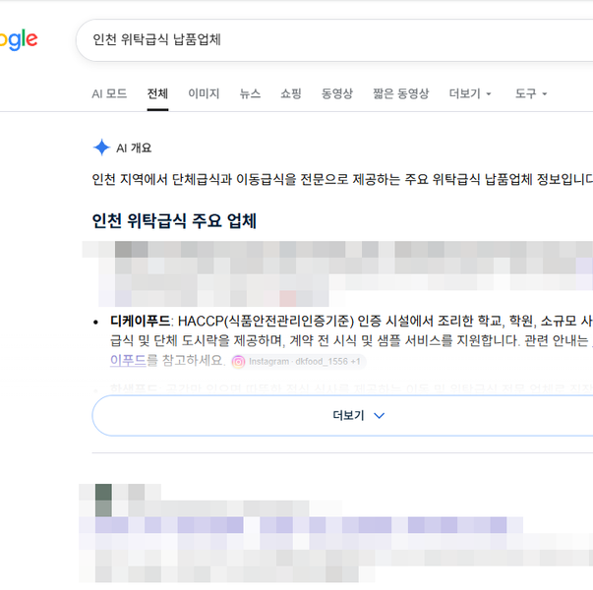
실제 노출 성과
검색하면 이렇게 나옵니다
DK푸드(단체급식)가 네이버와 구글에서 실제로 노출된 화면입니다.
네이버 · 인천급식납품
네이버 · 인천급식납품업체
구글 · 인천급식업체 (AI 개요)
구글 · 인천위탁급식납품업체
google.com
google.com
AUTOUP 서비스 제안서
22 / 32
Notes:
네이버 블로그·카페와 구글 AI 개요에 업체가 함께 노출되는 점을 짚어 주세요. 가능하면 상담 중인 사장님의 지역·업종 검색어로 직접 검색해 보여 주면 좋습니다.

Slide 23

다른 방법과 비교
왜 오토업이어야 할까요?
 | 무료 홈페이지 | 홈페이지 제작 | 마케팅 대행 | 오토업
첫 비용 | 없음 | 100~300만 원 | 없음 | 없음
매달 드는 돈 | 없음 | 3~5만 원 | 50~100만 원 | 3.9만 원부터
홍보 글 | 직접 작성 | 직접 작성 | 대행사 작성 | 자동 (7채널)
손님 응대 | 없음 | 없음 | 없음 | AI 24시간
예약 · 고객관리 | 없음 | 없음 | 없음 | 포함
그만두면 | — | 페이지만 남음 | 전부 중단 | 쓴 글은 내 계정에 남음
대행사는 끊는 순간 멈추고, 홈페이지는 만들고 끝납니다. 오토업은 매달 일합니다.
AUTOUP 서비스 제안서
23 / 32
Notes:
사장님이 지금 쓰고 있거나 고민 중인 방법의 열을 짚고, 오토업 열과 한 줄씩 비교합니다.

Slide 24

요금
대행사 한 달 비용으로 프로를 1년 씁니다
스타터
프로
추천
자동 홍보
손님·노쇼를 지키는 1인 매장용
장사 보고와 다음 할 일까지
프로 포함 · 글이 손님을 데려옵니다
39,000 원 / 월
79,000 원 / 월
149,000 원~ / 월
매장 페이지 · 다국어 · 폰 앱
스타터 기능 무제한 (공정 사용)
프로(월 79,000원 상당) 포함
예약 엔진 · 노쇼 방지 예약금
매일 아침 장사 브리핑 (카톡·문자)
7개 채널 동시 발행
AI 챗봇 월 500건 · 자동 답변
매출 코치 · ROI 분석
주 1회(월 4편) ~ 매일(월 28편)
AI 마케팅 콘텐츠 월 30건
사장님 말투 학습 · 악성 후기 탐지
지역 키워드 조합 · 이미지 카드 생성
단골 자동 추적 · 외부 채널 문의 통합
단골 추천 · 직원 KPI 정산
검색 순위 · 유입·문의 추적
운영팀 지원 평일 9~18시
운영팀 24시간 지원
첫 결제 시 이용 기간 +1개월
연간 결제 2개월 무료
프로 연간 결제 연 790,000원 (월 65,833원꼴) vs 블로그 대행 월 50~100만 원
모든 금액 공급가액 · VAT 10% 별도 · 세금계산서 자동 발급 · 출처: autoup.kr/pricing
AUTOUP 서비스 제안서
24 / 32
Notes:
세 요금제의 차이를 짚은 뒤, 프로 연간 결제(연 79만 원)와 블로그 대행 한 달 비용을 비교해 마무리합니다. 자동 홍보에는 프로가 포함되어 있다는 점을 꼭 말씀하세요.

Slide 25









스타터 vs 프로
프로에서는 매일 아침, 장사 보고와 다음 할 일까지 옵니다
 | 스타터 | 프로
AI 챗봇 | 월 500건 | 무제한*
AI 마케팅 콘텐츠 | 월 30건 | 무제한*
장사 브리핑 | — | 매일 아침
사장님 말투 학습 | — | 포함
악성 후기 탐지 | — | 포함
운영팀 지원 | 평일 9~18시 | 24시간
프로 전용 도구
매일 장사 브리핑
매출 코치
차별점 진단
카카오톡·문자로 도착
매출 흐름을 짚어 줍니다
우리 가게만의 강점 찾기
가격 결정 보조
단골 추천 시스템
ROI 분석
가격을 정할 때 참고
친구 데려오면 함께 혜택
쓴 돈 대비 성과 확인
직원 KPI 정산
음성메모 → 시술노트
회계 OCR
* 공정 사용(fair-use) 한도 내 무제한 · AI 사용료는 모두 구독료에 포함
직원별 성과와 정산
말로 남기면 기록 완성
영수증 사진을 글자로 인식
체험 후
7일 체험이 끝나면 프로로 이어집니다. 체험 중 언제든 취소하거나 스타터로 바꿀 수 있습니다.
AUTOUP 서비스 제안서
25 / 32
Notes:
스타터는 손님 응대·예약·노쇼 방지까지, 프로는 여기에 매일 브리핑·매출 코치·말투 학습 등이 더해진다고 설명합니다. B2B·B2C 결제 통합도 프로에 포함됩니다.

Slide 26
자동 홍보 요금
많이 올릴수록, 한 편당 비용은 내려갑니다
자동 홍보에는 프로(월 79,000원 상당)가 포함되고, 7개 채널 발행이 모두 들어 있습니다.
발행 주기 | 월 발행 | 월 요금 | 편당 환산
주 1회 | 4편 | 149,000원 | 37,250원
주 2회 | 8편 | 219,000원 | 27,375원
주 3회 추천 | 12편 | 289,000원 | 24,083원
주 4회 | 16편 | 349,000원 | 21,813원
주 5회 | 20편 | 399,000원 | 19,950원
주 6회 | 24편 | 449,000원 | 18,708원
주 7회 (매일) | 28편 | 499,000원 | 17,821원
한 편당 비용 (원)
편당 환산 = 월 요금 ÷ 월 발행 편수 (계산값) · VAT 별도 · 발행 채널: 업체 홈페이지·네이버 블로그·네이버 카페·티스토리·워드프레스·인스타그램·구글 블로거
AUTOUP 서비스 제안서
26 / 32
Notes:
검색 노출이 목적이면 주 3회(월 12편)를 권합니다. 주 1회 대비 편당 비용이 약 35% 낮습니다.

Slide 27



성장 플랜
체험단 캠페인까지 한 번에 맡기는 플랜
자동 홍보에 모모크루(체험단·이벤트 캠페인)를 묶었습니다. 따로 사는 것보다 저렴합니다.
그로스
399,000 원 / 월
프리미어
699,000 원 / 월
따로 사면 438,000원
따로 사면 747,000원
자동 홍보 주 3회 (월 12편)
자동 홍보 주 5회 (월 20편)
모모크루 체험단·이벤트 무제한
모모크루 캠페인 포함
리뷰어 선정 (직접 + AI 자동)
전담 매니저 배정 (콘텐츠 검수)
현장 차감 쿠폰 자동 발급
월간 캠페인 기획·세팅 대행
후기 자동 검증 (30일 유지 확인)
월간 성과 리포트 + 전화 미팅
체험단 글감을 홍보 글로 재활용
도메인·채널 연동 대행 · 당일 응답
체험단 대행(연 300만 원 상당)을 대신하고, 모인 손님 명단은 매장 소유로 남습니다.
AUTOUP 서비스 제안서
27 / 32
Notes:
체험단 대행을 쓰고 있거나 고민하는 매장에 제안합니다. 체험단 인원·예산·혜택은 매장이 직접 정합니다.

Slide 28




옵션 · 맞춤 설계
필요한 만큼 더하고, 업종에 맞게 설계합니다
추가 옵션 (프로에 추가)
맞춤 설계 라인
발행 1회 추가
+50,000원~ / 월
표준
월 39,000 ~ 699,000원
주 1회(월 4편)씩 추가 · 회차별 차등
일반 소상공인 매장
모모크루 캠페인
+149,000원 / 월
체험단·이벤트 무제한 · 선정·쿠폰·후기 검증
전문 라인
월 800,000원~
전담 매니저
+199,000원 / 월
인테리어·시공·병의원·B2B 납품·급식·전문 자격 (계약 규모 수백~수천만 원)
콘텐츠 검수 · 월간 리포트 · 전화 미팅
추가 매장
+55,000원 / 매장
대형 라인
월 3,000,000원~
매장당 월 기준 · 프로 대비 30% 할인 · 관리자 1계정
경쟁이 치열한 상권 · 브랜드 단위 · 전용 기능 개발
AI 음성 응대 (출시 예정)
+49,000원 / 월
전문·대형 라인: 업종·상권 진단, 경쟁사 상위 콘텐츠 분석, 12개월 콘텐츠 설계, 검색 순위 리포트, 전담 매니저 포함
전화 자동 응대 · 통화 요약
전문직이라면
변호사·세무사·노무사·법무사·변리사·행정사·회계사는 '오토업 프로'로 따로 안내해 드립니다.
AUTOUP 서비스 제안서
28 / 32
Notes:
매장이 여러 곳이면 추가 매장 옵션을, 계약 단가가 큰 업종이면 전문 라인을 안내합니다.

Slide 29
본전 계산
한 달에 손님 몇 명이면 본전일까요?
스타터 요금 월 39,000원 기준, 객단가(손님 1명이 쓰는 평균 금액)별로 계산했습니다.
객단가 2만 원 매장
2명
1년 동안 드는 비용 (만 원)
손님 2명이면 한 달 요금 회수
객단가 4만 원 매장
1명
손님 1명이면 한 달 요금 회수
오토업 산정 · 매장 한 곳 평균
월 30만 원+ 업무 절감 환산
챗봇 응대 23시간 · 단골 연락 12건 · 매출 분석 4회
직원 월 250만 원·블로그 대행 월 50만 원 기준 · 오토업은 연간 결제(2개월 무료) 기준, VAT 별도 · 월 30만 원+ 는 오토업 요금 페이지의 자체 산정치
AUTOUP 서비스 제안서
29 / 32
Notes:
사장님 매장의 실제 객단가를 여쭤보고 그 자리에서 계산해 드리면 설득력이 높아집니다. 39,000원 ÷ 객단가 = 본전 손님 수.

Slide 30

도입 과정
사장님이 하실 일은 사진 올리기 하나입니다
1
2
3
4
1일차
3일차
7일차
30일차
상담 전화 한 통
페이지 완성
첫 글 발행
검색에 잡히기 시작
매장 정보를 모아 페이지를 만들어 둡니다
메뉴·가격·사진을 채우고 네이버 정보를 연결합니다
채널을 연결하고 첫 홍보 글을 올립니다
글이 20~30편 쌓이며 검색 노출이 시작됩니다
사장님 할 일
사장님 할 일
사장님 할 일
사장님 할 일
이름·업종·연락처 알려주기
페이지 확인 · 수정 요청
네이버·인스타 계정 연결
사진 올리기
7일 무료 체험
카드 등록 없이 시작합니다. 체험 종료 전에 알림을 드리고, 기간 중 언제든 취소할 수 있습니다.
AUTOUP 서비스 제안서
30 / 32
Notes:
'어렵지 않을까'라는 걱정을 덜어 드리는 장표입니다. 사장님 할 일 칸만 짚어 가며 설명하세요.

Slide 31
자주 묻는 질문
시작 전에 많이 물어보십니다
Q
컴퓨터를 잘 못 다뤄도 되나요?
Q
AI가 엉뚱한 글을 올리면요?
Q
그만두면 써 둔 글은요?
매장 이름·업종·연락처만 알려 주시면 오토업이 페이지를 만들어 둡니다. 이후 사장님 할 일은 사진 올리기입니다.
기본은 사장님 확인 후 발행입니다. 매장 자료에 없는 내용은 쓰지 않고, 모르는 사실은 빈칸으로 두고 여쭤봅니다.
글은 처음부터 사장님 계정에 올라갑니다. 그만두셔도 써 둔 글은 사장님 것으로 남습니다.
Q
체험이 끝나면 어떻게 되나요?
Q
AI 사용료가 따로 드나요?
Q
환불은 되나요?
종료 전에 알림을 드리고, 종료일에 프로로 이어집니다. 체험 중 언제든 취소하거나 스타터로 바꿀 수 있습니다.
없습니다. AI 사용료는 모두 구독료에 포함됩니다. 스타터는 한도 내, 프로는 공정 사용 한도 내입니다.
결제 후 7일 이내 사용 이력이 없으면 100% 환불됩니다. 사용 후에는 일할 환불이 되지 않습니다.
결제: 토스페이먼츠 카드 자동 결제 · 모든 금액 VAT 10% 별도 · 세금계산서 자동 발급(사업자 매입세액 공제 대상)
AUTOUP 서비스 제안서
31 / 32
Notes:
결제 직전 망설임을 줄이는 장표입니다. 체험 후 프로 전환과 환불 조건을 정확하게 안내하세요.

Slide 32




시작하기
오늘 시작하면
다음 주에 첫 글이 올라갑니다
상담 전화 한 통
3일 안에 페이지 확인
7일차 첫 글 발행
매장 이름·업종·연락처
고칠 곳만 말씀해 주세요
이후엔 사진만 올리기
7일 무료 체험
카드 등록 없이 시작
체험 중 언제든 취소
autoup.kr
상담 문의
담당 매니저 명함이 있으신가요?
010-8674-6450
support@autoup.kr
명함 속 담당자에게 바로 연락 주시면 가장 빠르게 안내해 드립니다.
끌다(오토업) · 대표 신태희 · 사업자등록번호 211-17-10071 · 인천광역시 계양구 오조산로45번길 12, 904호 · 제안서 다시 보기 autoup.kr/proposal
Notes:
[영업 담당자] 제안서를 보낼 때 본인 명함(이미지 또는 실물)을 꼭 함께 전달하세요. 마지막으로 체험의 부담이 적다는 점을 강조하고, 그 자리에서 매장 이름·업종·연락처를 받아 상담을 시작합니다.

